Slide 1
Сравнение натуральных
чисел.
5 класс

Slide 2
УСТНО:
66
РР
270
Э
7
О
25
И
320
Х
3
Т

Slide 3
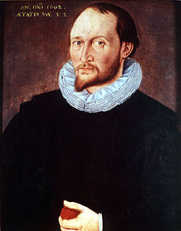
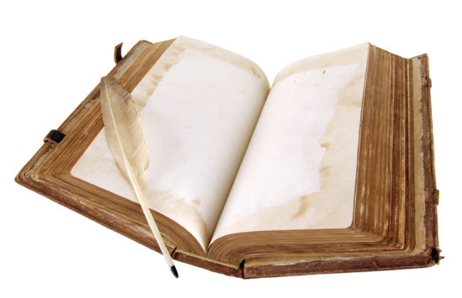
ТОМАС ХЕРРИОТ
английский астроном, математик, этнограф
и переводчик
1560г - 1621 г

Slide 4
А
В
0
1
8
17

Slide 5
СРАВНИТЕ ЧИСЛА:
1) 69*
и
**43
2) 72***
и
70***

Slide 6
СРАВНИТЕ ЧИСЛА:
1) 69*
**43
2) 72***
и
70***

Slide 7
СРАВНИТЕ ЧИСЛА:
1) 69*
**43
2) 72***
70***

